Slide 1
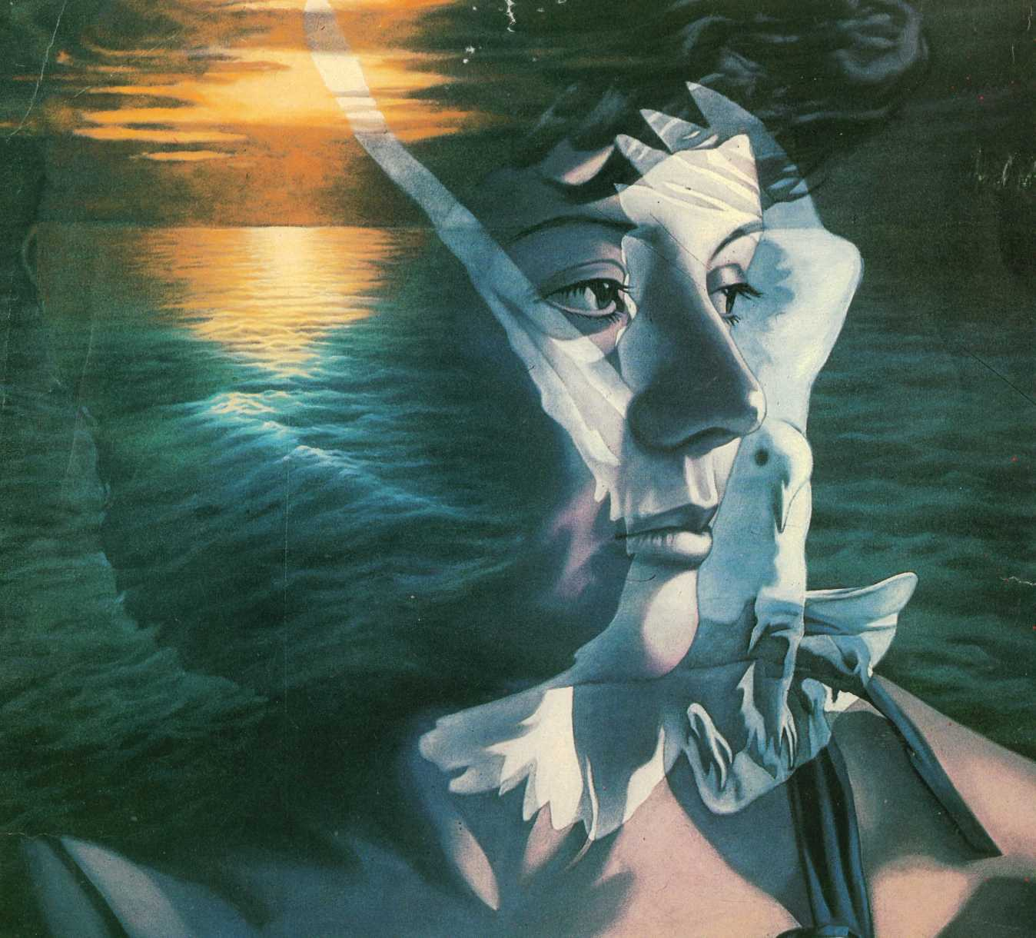


Slide 2
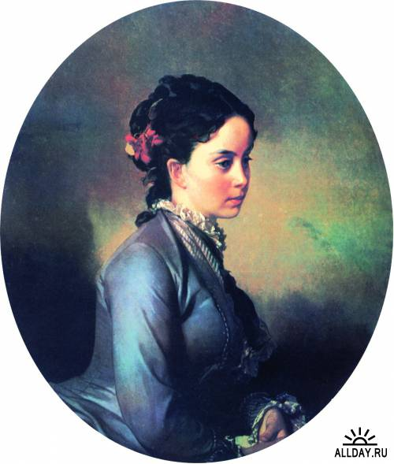
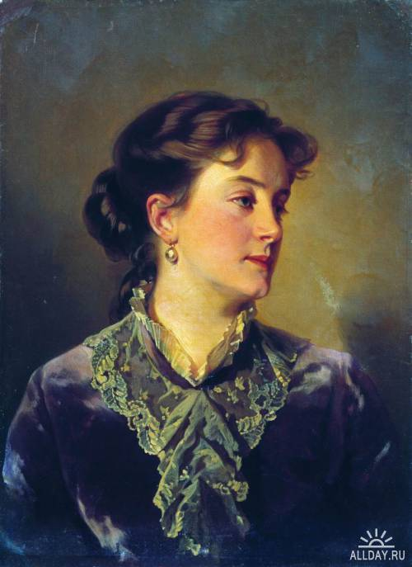
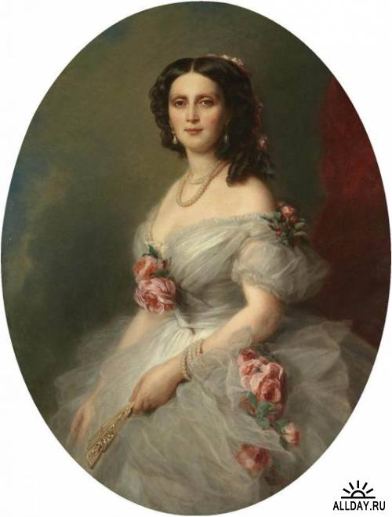
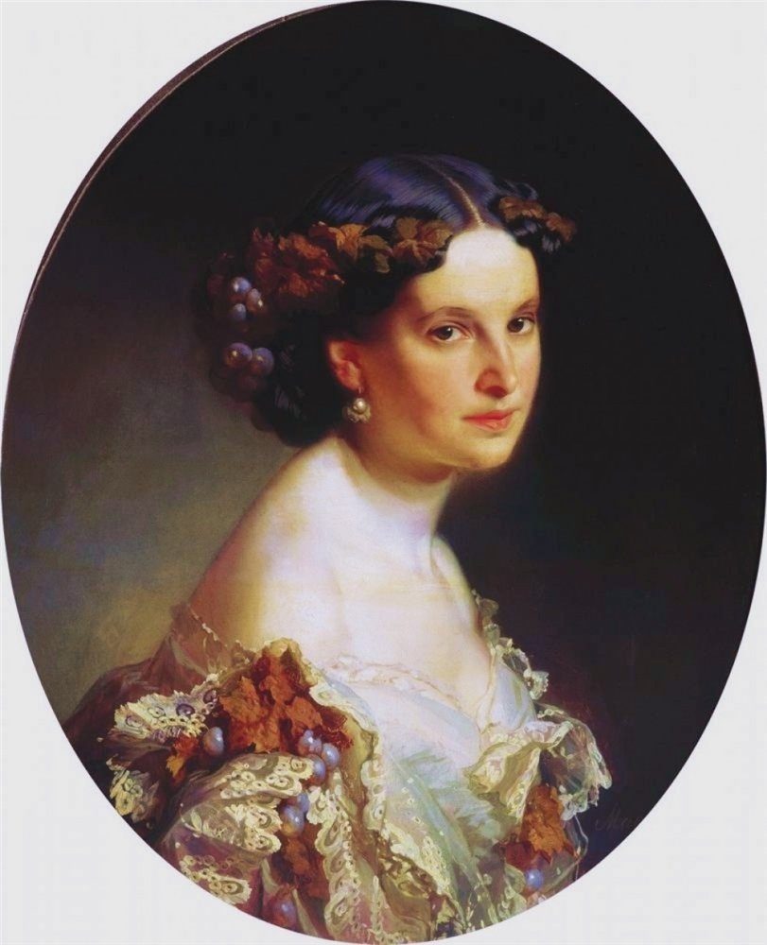
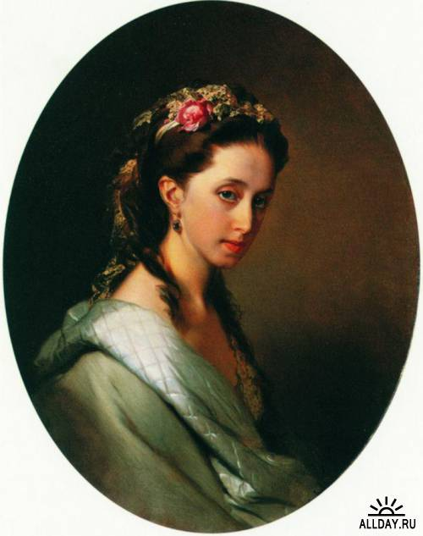
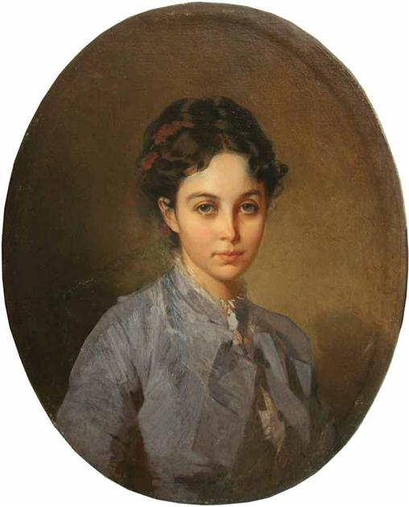
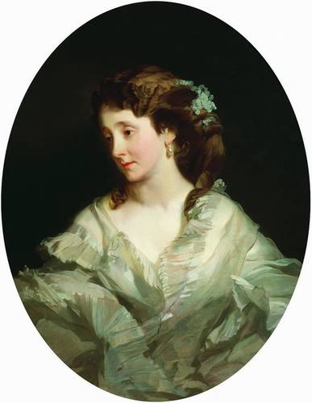
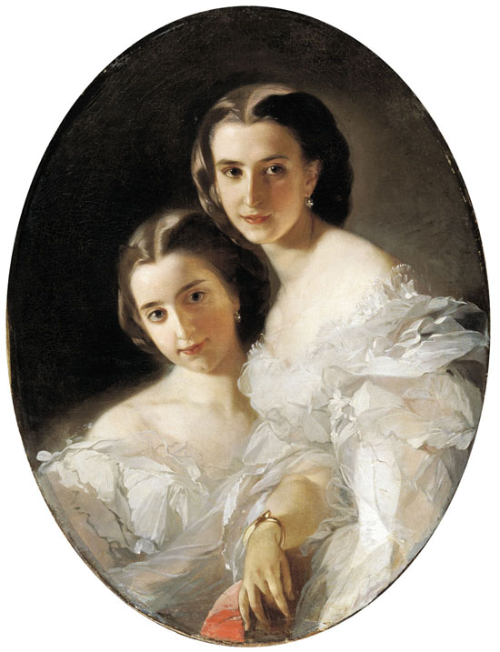

Slide 3
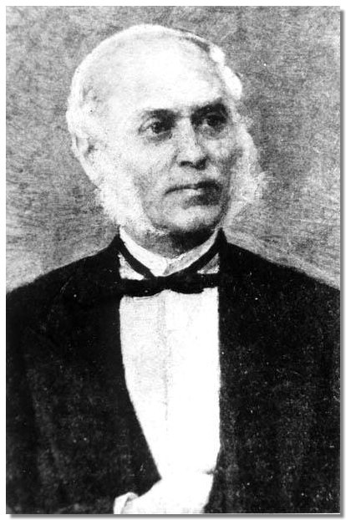
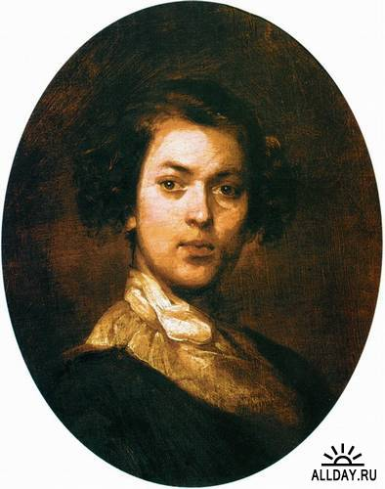
Иван Кузьмич
Макаров (1822-1897)
Автопортрет в юности

Slide 4
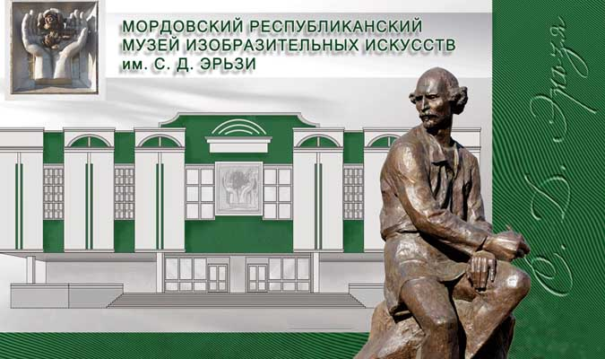

Slide 5
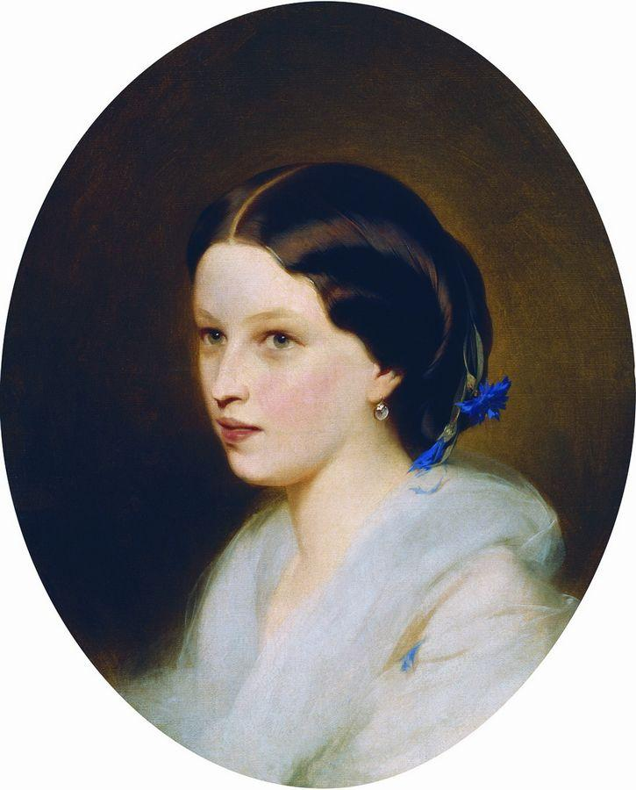
И.К.Макаров. Портрет
М.А.Пушкиной (1832-1919) 1849.
В ней «соединялись красота матери с оригинальным экзотизмом отца» (пушкинист Н.О.Лернер,1916)

Slide 6
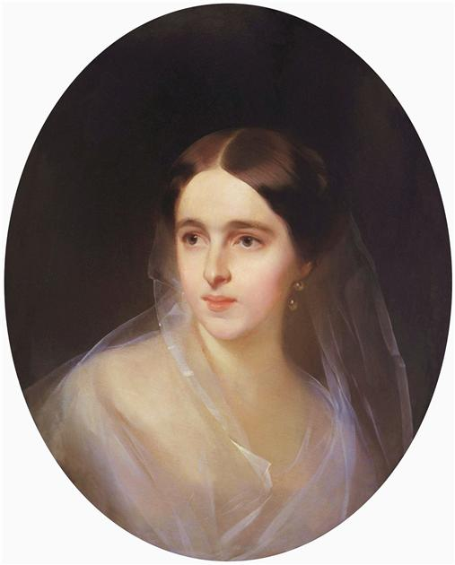
И.К.Макаров.
Портрет
Натальи Николаевны Пушкиной-Ланской, рожд.Гончаровой(1812-1863) 1849.

Slide 7
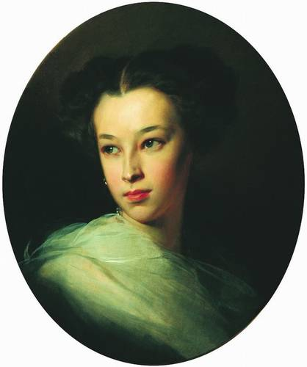
И.К.Макаров. Портрет
Н.А.Пушкиной (1836-1913). 1849.

Slide 9
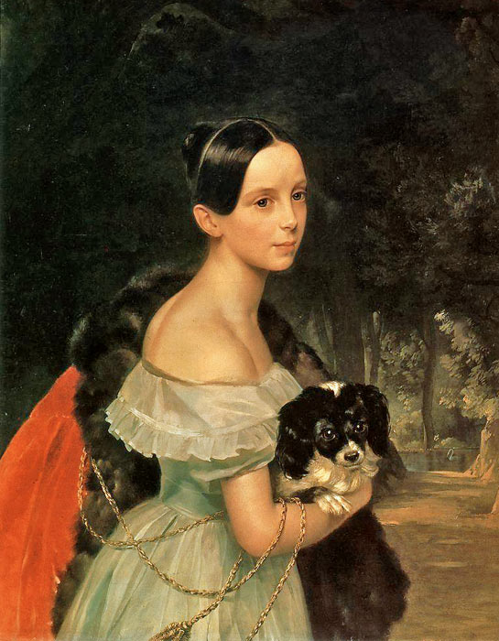
К.П. Брюллов. Портрет
У.М. Смирновой. 1837-1840 годы. Холст, масло.

